Slide 1
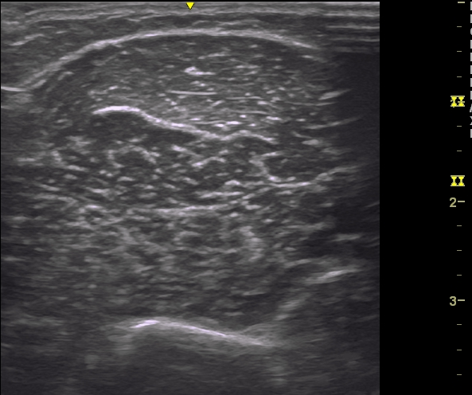



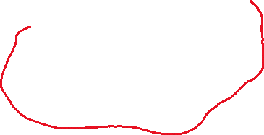
Complejo músculos Bíceps Braquial y Braquial
Piel y tejido graso subcutáneo (no interesa)
Músculo bíceps braquial con septo tendinoso en el centro (más blanco)
Músculo braquial. En el suelo la cortical del húmero
Todo lo que se ve por debajo de la cortical del húmero es sombra acústica, no analizable

Slide 2
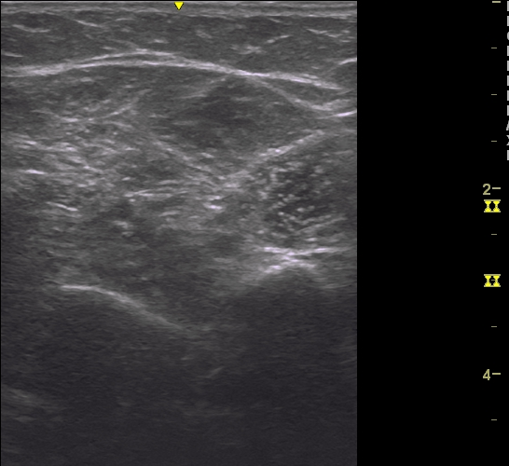





Complejo músculos flexores antebrazo
Piel y tejido graso subcutáneo (no interesa)
Músculos flexores. Son varios y el aspecto varía mucho entre sujetos. En el suelo se pueden ver los contornos de las corticales del cúbito y radio). Las regiones más blancas son grasa y septos tendinosos
Todo lo que se ve por debajo de la cortical del cúbito y radio es sombra acústica, no analizable

Slide 3
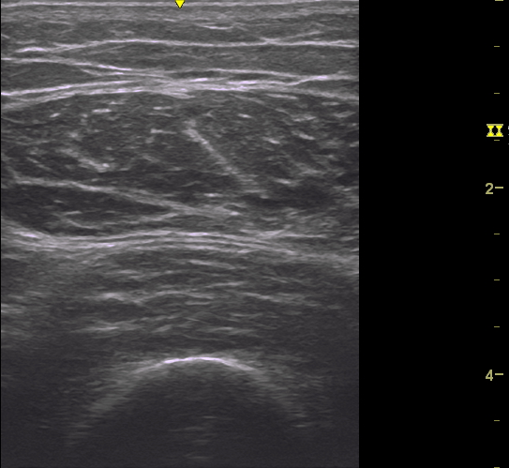


Complejo músculo recto anterior del cuádriceps y vasto intermedio del cuádriceps
Piel y tejido graso subcutáneo (no interesa)
Músculo recto anterior del cuádriceps (tienes septos tendinosos intramusculares)
Músculo vasto intermedio del cuádriceps
Todo lo que se ve por debajo de la cortical del fémur es sombra acústica, no analizable

Slide 4
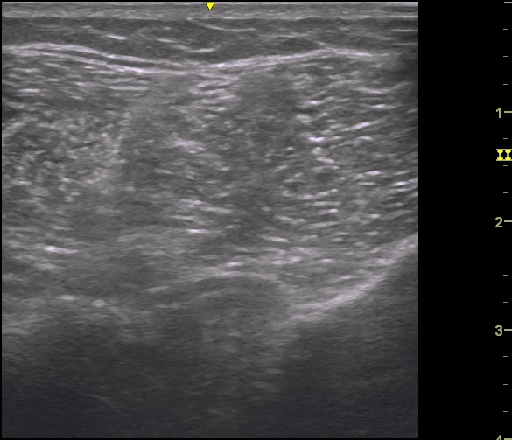


Músculo tibial anterior
Piel y tejido graso subcutáneo (no interesa)
Músculo tibial anterior (las fibras tienes diferentes direcciones y en la zona próximal es bastante grueso
Todo lo que se ve por debajo de la cortical de la tibia es sombra acústica, no analizable. Suele quedar en un lateral de la imagen

